Slide 1
第9章单片机应用系统的设计与开发
9.1单片机系统的设计开发过程
9.1 单片机典型应用系统
9.2 单片机应用系统开发过程
9.2单片机系统的可靠性技术
9.3单片机系统设计开发应用举例
9.4单片机串行扩展单元介绍

Slide 2
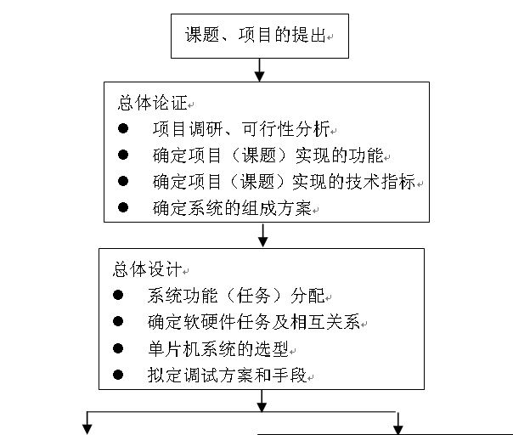
第9章单片机应用系统的设计与开发
对于一个实际的课题和项目，从任务的提出到系统的选型、确定、研制直至投入运行要经过一系列的过程。

Slide 3
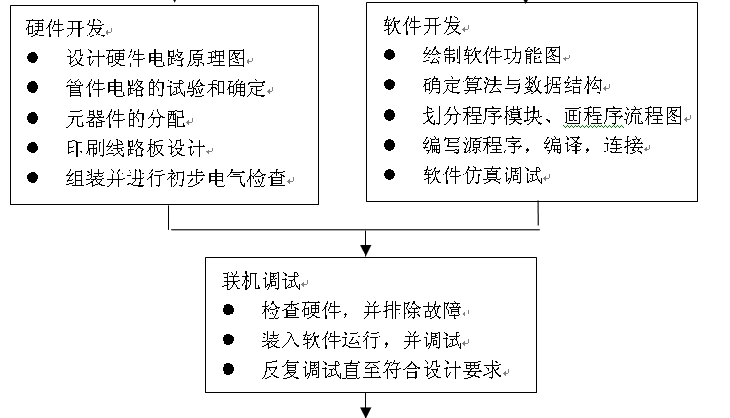
第9章单片机应用系统的设计与开发

Slide 4
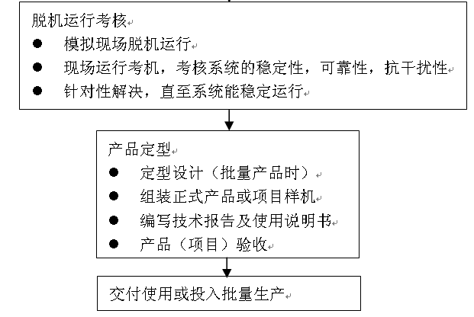
第9章单片机应用系统的设计与开发

Slide 5
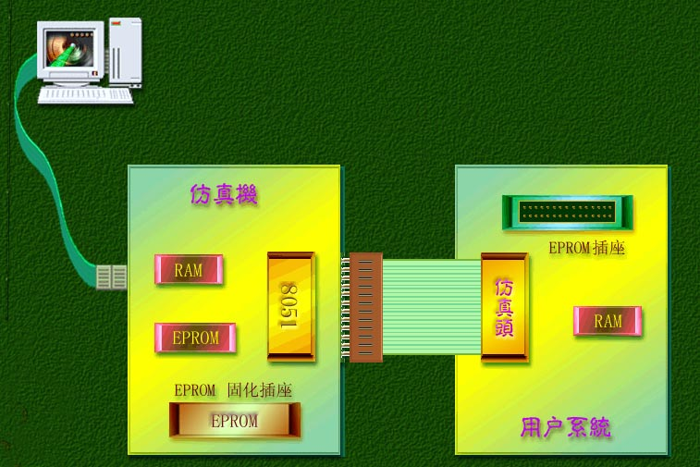
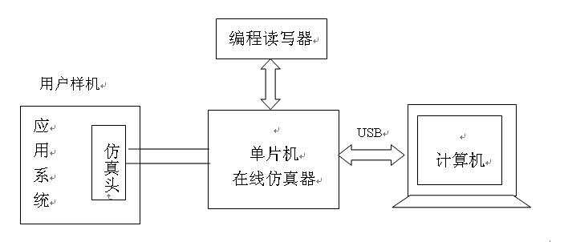
第9章单片机应用系统的设计与开发
单片机本身无开发能力，必须借助开发工具开发应用软件。
方法1：通用型单片机开发系统
独立型仿真结构，配备有EPROM读出/写入器、仿真插头和其它外设，通过USB接口与计算机相连。

Slide 6
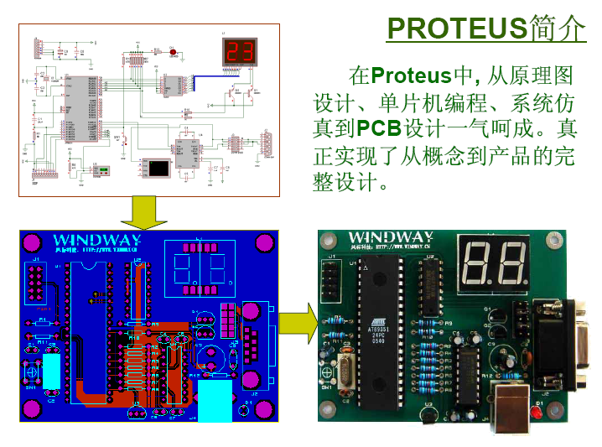
第9章单片机应用系统的设计与开发
方法2：软件模拟开发系统
基于Proteus（Keil）仿真软件的设计与开发工具

